Slide 1
Sumario No II:
Procederes quirúrgicos de urgencia: cricotirodoctomía, disección de vena, bloqueo anestésico intercostal, punción torácica, abdominal, vesical. Pleurotomía mínima, desbridamiento de urgencia y amputación de colgajos.

Slide 2
Procederes Quirúrgicos de Urgencia en la Primera Asistencia Médica.
Objetivos:
1. Describir las diferentes técnicas quirúrgicas que se rea-lizan en la PAM.
2. Evaluar la importancia de su aplicación en la PAM, sus ventajas y desventajas.
Sumario:
I. Traqueostomía. Cricotirotomía. Coneostomía. Bloqueo anestésico intercostal, pleurotomía
mínima. Concepto. Indicaciones y complicaciones.
II. Punción abdominal. Punción suprapúbica. Indicaciones, técnica y complicaciones.
III. Venidisección. Desbridamiento primario. Indicaciones, técnica y complicaciones

Slide 3
Procederes Quirúrgicos de Urgencia en la Primera Asistencia Médica.
En las situaciones de contingencia se les brinda a los lesionados a través de los socorristas pertenecientes al sistema integrado de urgencia médica (SIUM) la asistencia primaria por los brigadistas sanitarios (sanitarios), una vez centralizados los heridos en el puesto médico de enfermería (puesto de asistencia sanitaria o nido de heridos) continuarán recibiendo tratamiento de enfermería por el enfermero (sanitario mayor); después son trasladados al consultorio del médico de la familia (PMBON) donde recibirán la primera asistencia médica.

Slide 4
Procederes Quirúrgicos de Urgencia en la Primera Asistencia Médica.
Procederes quirúrgicos de urgencia que se realizaran:
1.La traqueostomía. (cricotiroidotomía y coniostomía) para el
tratamiento del compromiso respiratorio.
2.Disección de vena. En el tratamiento del shock traumático.
3.Bloqueo anestésico intercostal.
4.Punciones torácicas.
5.Punciones abdominales.
6.Debridamiento primario

Slide 5
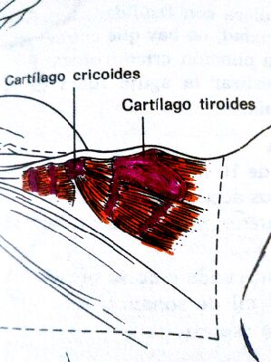
Coniostomía

Slide 6
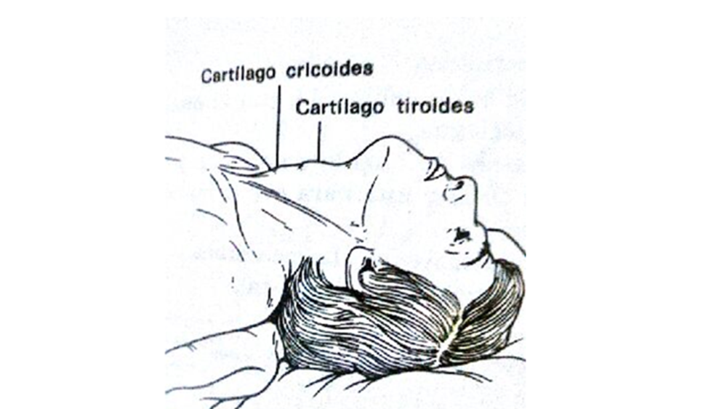
Posición para la Traqueostomía

Slide 7
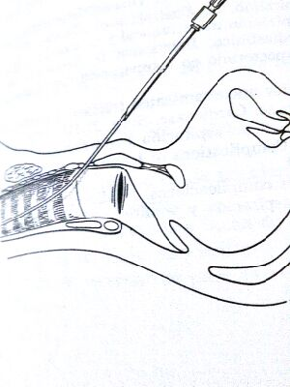

Slide 8
Procederes Quirúrgicos de urgencia. Ventajas de la Traqueostomía
La traqueostomía de urgencia esta indicada en aquellos lesionados en los cuales mantengan el compromiso respiratorio.
Ventajas.
Crea una comunicación de las vías aéreas superiores con el medio ambiente, por debajo de la glotis, lo cual permite la aspiración directa y fácil de secreciones, líquidos, sangre, etc., acumulados en el árbol traqueobronquial y que no pueden ser expulsados espontáneamente por el lesionado.
Disminuye el espacio de las vías aéreas y facilita la función respiratoria.
Disminuye la presión en el árbol traqueobronquial al eludir el mecanismo valvular de la glotis.

Slide 9
Procederes Quirúrgicos de urgencia. Desventajas de traqueostomía
Las desventajas que se señalan son:
1. Elimina el mecanismo defensivo nasofaríngeo que calienta,
humedece y purifica el aire y que impide el paso de partículas
extrañas al árbol traqueobronquial.
2.Requiere de técnicas y cuidados especiales, así como de personal
entrenado al efecto para la atención del lesionado.
3.Expone a complicaciones.

Slide 10
Procederes Quirúrgicos de urgencia. Indicaciones de traqueostomía.
1.Traumatismos craneoencefálicos en lesionados en estado de coma.
2.Lesiones maxilofaciales con caída de la lengua, del velo del paladar y otras
lesiones que obstruyen las vías aéreas superiores.
3.Heridas penetrantes de laringe y tráquea.
4.Obstrucción laríngea por cuerpos extraños:
5.Colapso traqueal a causa de compresión extrínseca por hematomas o cuerpos extraños
6.Enfisema del mediastino por herida del árbol traqueobronquial.
7.Traumatismos del tórax con compromiso respiratorio (neumotórax abierto,
cerrado a válvula, tórax batiente, pulmón húmedo traumático).
8.Edema de la base de la lengua, faringe por acción de los gases tóxicos.
9.Shock eléctrico, sumersión.
10.Quemaduras pulmonares.

Slide 11
Procederes Quirúrgicos de urgencia. Complicaciones de la Traqueostomía.
Complicaciones operatorias.
1.Hemorragia profusa por lesión de los grandes vasos del cuello muy
difícil de controlar si la exposición e insuficiente.
2.Lesión del cartílago cricoides.
3.Lesión del esófago.
4.Neumotórax por lesión de la cúpula pleural de uno o ambos hemitórax.
5.Hemorragia por lesión de la arteria innominada y del tronco venoso
braquiocefálico.
6. Lesión de la glándula tiroides.

Slide 12
Procederes Quirúrgicos de urgencia. Complicaciones de la Traqueostomía
Complicaciones postoperatorias.
a) Hemorragias secundarias.
b) Enfisema subcutáneo.
c) Expulsión de la cánula.
d) Inserción de la cánula fuera de la tráquea.
e) Obstrucción de la cánula.
f) Infección de la herida.
g) Erosión de la tráquea.
h) Fístula traqueoesofágica.
i) Traqueobronquitis ulcerativa.
j) Bronconeumonía y absceso pulmonar.

Slide 13
Procederes Quirúrgicos de urgencia Cricotiroidotomía por aguja
1.Prepare un tubo de oxigeno haciendo un orificio en uno de los extremos del tubo, conecte el otro extremo del tubo a un balón de oxígeno, asegurando que el flujo de oxigeno pase a través del tubo.
2.Coloque al paciente de posición decúbito supino.
3.Conecte un catéter con una aguja No. 12 ó 14 de 8cm
4.Antisepsia de la región.
5.Palpe la membrana cricotiroidea entre los cartílagos tiroides y cricoides, estabilice la tráquea entre el pulgar y el índice
6.Puncione la piel de la línea media con la aguja conectada a la jeringuilla directamente sobre la membrana cricotiroidea.

Slide 14
Procederes Quirúrgicos de urgencia Cricotiroidotomía. Continuación….
7.Dirija la aguja caudalmente con un ángulo de 45º mientras que aplica presión negativa a la jeringa.
8.Cuidadosamente inserte la aguja a través de la mitad inferior de la membrana cricotiroidea aspirando a medida que la aguja avanza.
9.La aspiración de aire significa la entrada de la luz de la tráquea.
10.Desconecte la jeringa, mientras al mismo tiempo se avanza, el catéter cuidadosamente hacia abajo, teniendo precaución de no perforar la pared posterior de la tráquea.
11.Conecte el tubo de oxigeno a la boca del catéter y asegure el catéter al cuello del paciente.
12.Se puede realizar una ventilación intermitente colocando el pulgar sobre el orificio del tubo de oxigeno para ocluirlo durante 1 s y liberarlo durante 4 s. Al.
13.Observe el inflado de los pulmones y ausculte el tórax para comprobar una ventilación adecuada.

Slide 15
Procederes Quirúrgicos de urgencia Cricotiroidotomía quirúrgica
1.Paciente en posición supina con el cuello en hiperestencion; Palpe el espacio cricotiroideo
entre el cartílago tiroides y el cricoides
2.Antisepsia de la piel y anestesie localmente el área si el paciente está consciente.
3. Estabilice el cartílago tiroides entre el índice y el pulgar de la mano izquierda.
4. Haga una incisión transversal en la piel sobre la mitad inferior de la membrana cricotiroidea, corte con
cuidado a través de la membrana.
5. Inserte el mango del bisturí en la incisión y rótelo 90º para abrir (use separador de Laborde).
6.Inserte una cánula de traqueostomía a un tubo endotraqueal, con balón a través incisión.
7.Infle el balón obturador y ventile al paciente.
8.Observe el inflado de los pulmones y ausculte el tórax para la ventilación.
9.Fije el tubo de traqueostomía endotraqueal al cuello
10.No corte, ni estirpe el cartílago cricotiroideo.

Slide 16
Procederes Quirúrgicos de urgencia Complicaciones de la Cricotiroidotomía
1. Asfixia.
2. Bronca aspiración (sangre).
3. Celulitis.
4. Creación de una falsa vía en los tejidos.
5. Estenosis, edema subglótico.
6. Estenosis laringe.
7. Hemorragia o formación de hematoma.
8. Laceración del esófago.
9. Laceración de tráquea.
10. Enfisema mediastinal.
11. Parálisis de las cuerdas vocales.

Slide 17
Procederes Quirúrgicos de urgencia. Disección de vena
1.El sitio para una venidiscisión quirúrgica es la vena safena interna a nivel del tobillo, en un punto situado 2cm por delante y por encima del maléolo tibial.
2.El segundo sitio de preferencia es la vena basílica mediana en la región ante cubital, 2,5cm por fuera del picándolo humeral en el pliegue del codo.

Slide 18
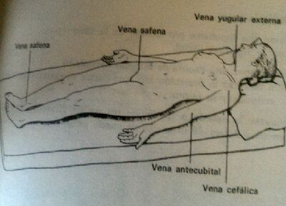

Slide 19
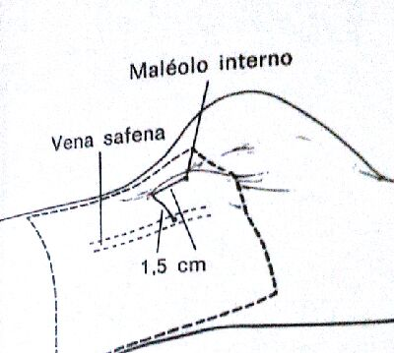

Slide 20
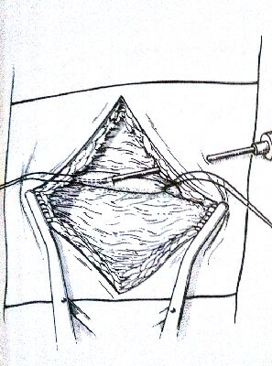

Slide 21
Procederes Quirúrgicos de urgencia. Disección de vena
1.Limpie la piel del tobillo con solución antiséptica y prepare un campo quirúrgico.
2.En el sitio de ubicación de la vena. Infiltre la piel con la solución de lidocaína al 0,5 %.
3.En la zona anestesiada se efectúa una incisión cutánea transversa de 2,5cm de longitud.
4.Se identifica, diseca y libera la vena de sus estructuras vecinas mediante disección roma con una pinza hemostática curva.
5.Se levanta y libera la vena en trayecto de 2 cm con el fin de separarlo de su lecho.
6.La vena movilizada se liga distalmente conservando los extremos de la ligadura proximal alrededor de la vena.
7.Se efectúa una incisión pequeña transversa de la vena, dilatada suavemente con la punta de una pinza hemostática cerrada.
8.Introduzca un catéter a través de la vena y fíjela anudando la ligadura, proximal sobre la vena y el catéter; este debe introducirse lo suficiente para evitar su salida accidentalmente.
9.Conecte el catéter con el equipo endovenoso y cierre la incisión mediante puntos de sutura separados.
10.Aplique antibióticos tópicos y cubra con apósito estéril.

Slide 22
Procederes Quirúrgicos de urgencia. Disección de vena y sus Complicaciones
Celulitis.
Hematoma.
Flebitis.
Perforación de la pared posterior de la vena.
Trombosis venosa.
Sección del nervio.
Sección de arteria.

Slide 23
Procederes Quirúrgicos de urgencia. Bloqueo anestésico intercostal.
El bloqueo anestésico intercostal es un proceder que se realiza en la zona de la defensa o equivalente para aliviar el dolor en las fracturas costales lo cual mejorará considerablemente la ventilación del paciente.
Si no está inmovilizado bloquear con novocaína al 0,5 % el nervio intercostal correspondiente, en el foco de fractura o paravertebral y uno o dos nervios por encima y por debajo de ella.

Slide 24
Procederes Quirúrgicos de urgencia Punciones torácicas
La punción torácica puede ser alta en el 2do. espacio intercostal en la línea medio clavicular. Con un dedo de guante en tratamiento del neumotórax. Puede ser baja en el 6to. espacio intercostal en la línea axilar posterior para evacuar sangre o líquidos. Pericardiocentesis para tratar el hemopericardio, la superior o paraesternal en el 4to. o 5to. espacio intercostal izquierdo 2 cm por fuera del borde esternal y la inferior de Marfán , tomando el 7mo. cartílago costal como referencia, colocar al paciente a 15º sobre la horizontal y dirigiendo el trocar a 25º en el ángulo xifocostal izquierdo hacia el hombro derecho. Se aborda el saco pericardio por su parte más declive.

Slide 25
Procederes Quirúrgicos de urgencia. Punción abdominal
La punción abdominal es otro proceder que se realiza en la zona de defensa, Se hará en el punto medio de una línea que va del ombligo a espina iliaca en para cuadrantes inferiores, y punto medio de la línea que va desde el ombligo a rebordes costales derecho e izquierdo debe comenzar por la fosa iliaca izquierda en sentido contrario a las agujas del reloj. Anestesia local, jeringuilla con tocar 16 0 18 , 45 grados con el abdomen ,entrar aspirando si obtiene sangre que no coagula será positivo, si no obtiene sangre es negativo, puede obtener liquido intestinal, pus, liquido pancreático, en estos casos hay que tener presente antecedentes, el cuadro clínico y el examen fisco y olor del liquido obtenido

